Slide 1
Connecting people with place –
An international perspective
Catherine Leonard
INTO Secretary-General
„Gemeinsam Schätze erhalten“
23./24. November 2018, München

Slide 2
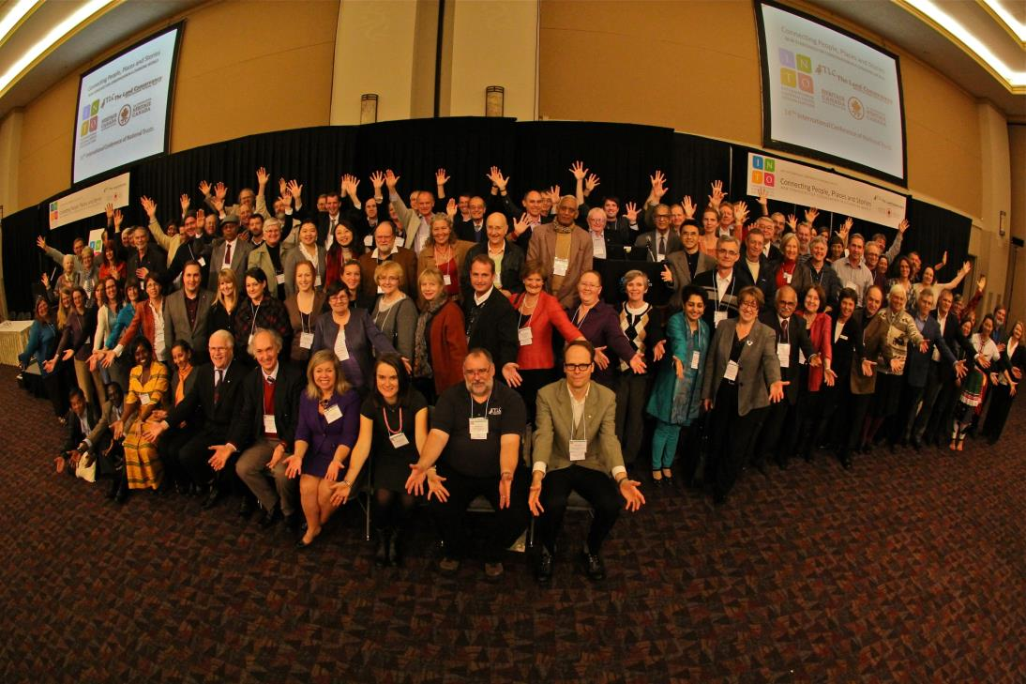
Gratulieren!

Slide 3
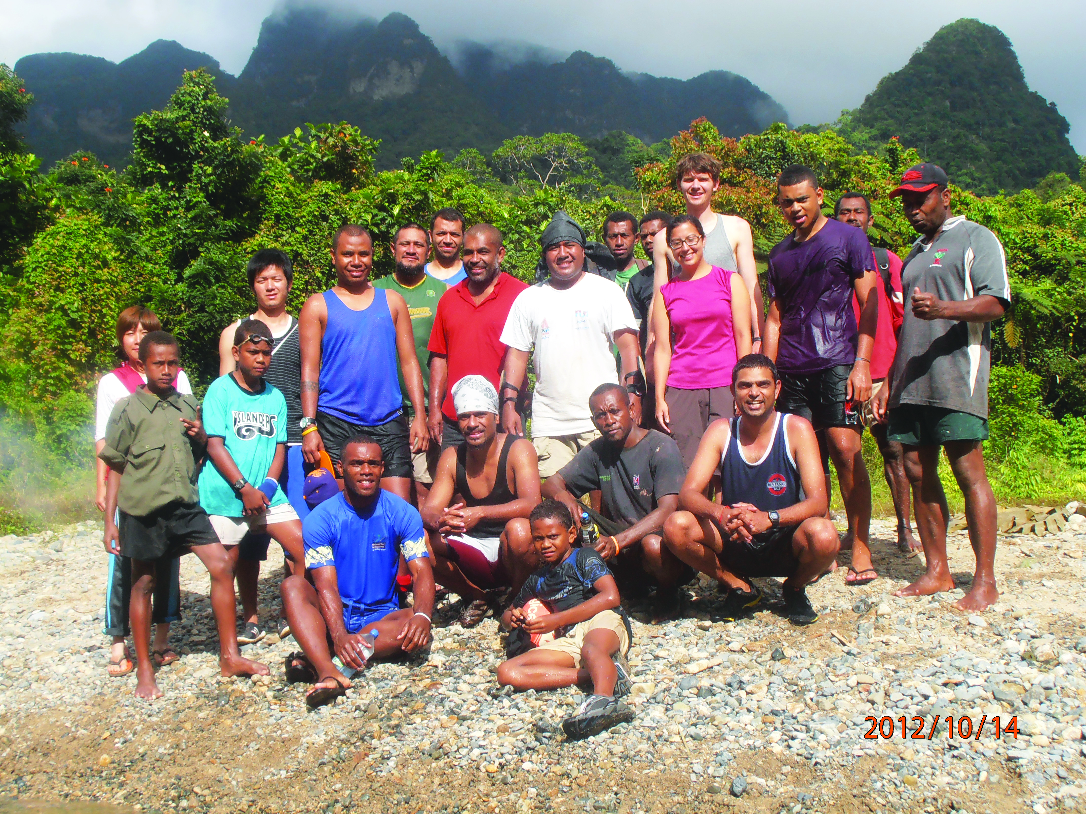
“Finden, schätzen, nutzen und erkennen Sie die Begeisterung, Zeit und Energie Ihrer Freiwilligen, denn sie sind Ihre besten Botschafter und Ihre wertvollsten Mitarbeiter.”

Slide 4
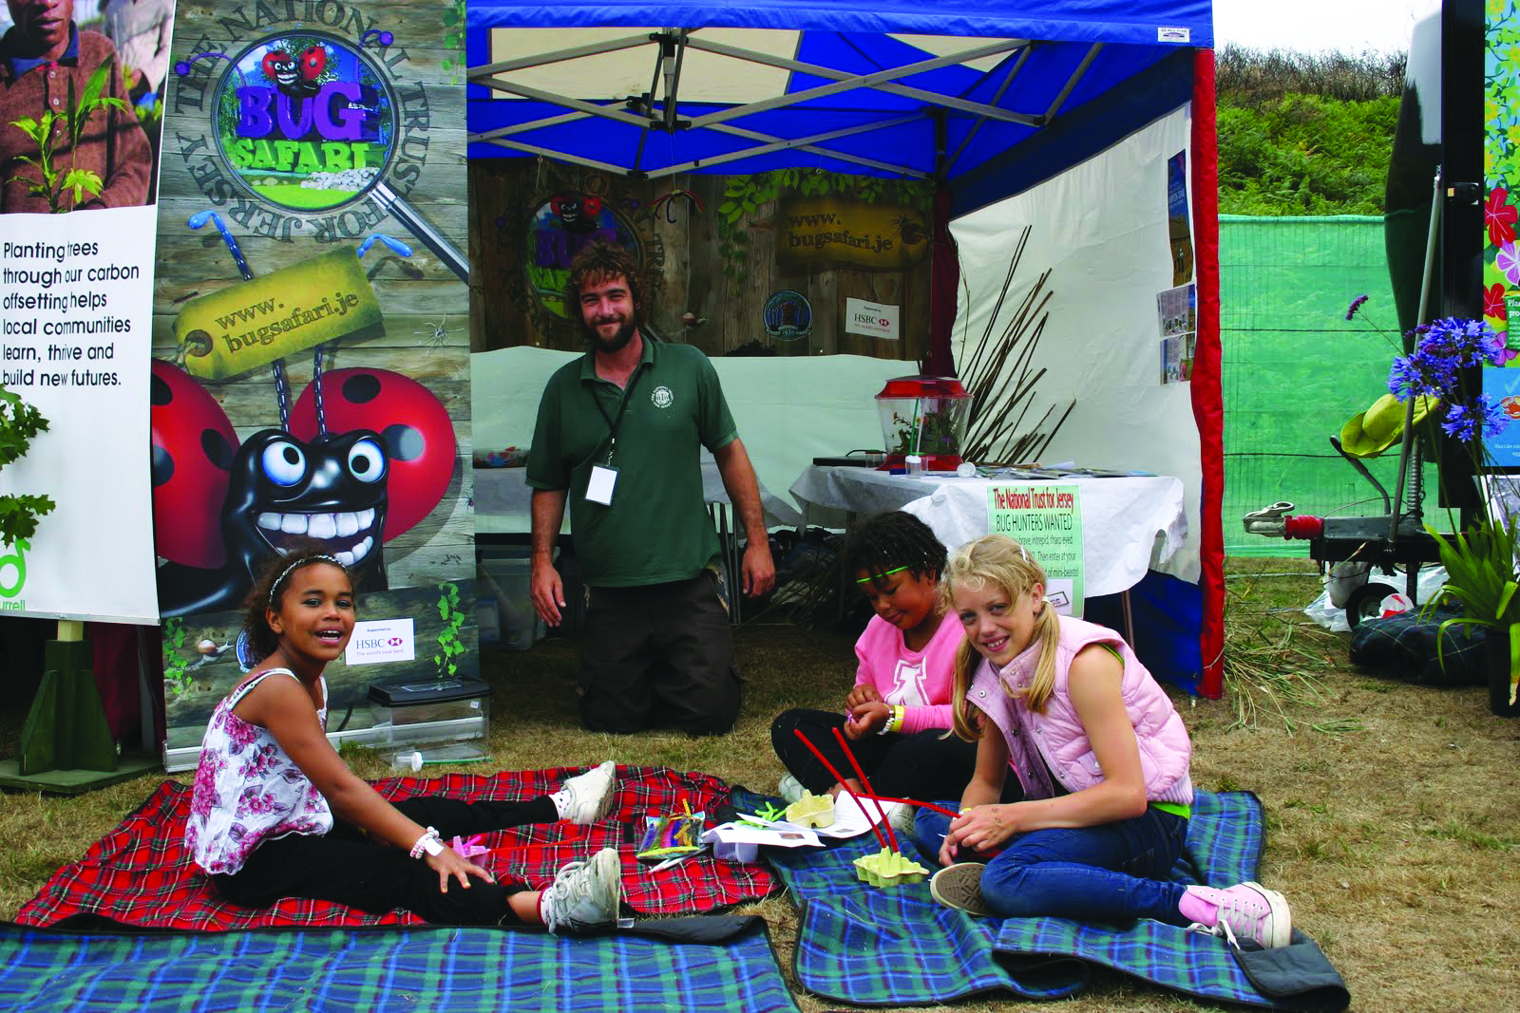
“Vergessen Sie nie dass Mitglieder, Unterstützer und Mitarbeiter das Herzblut Ihrer Organisation sind … und bleiben Sie Ihrem Zweck, Ihren Idealen und Bestrebungen immer treu.”

Slide 5
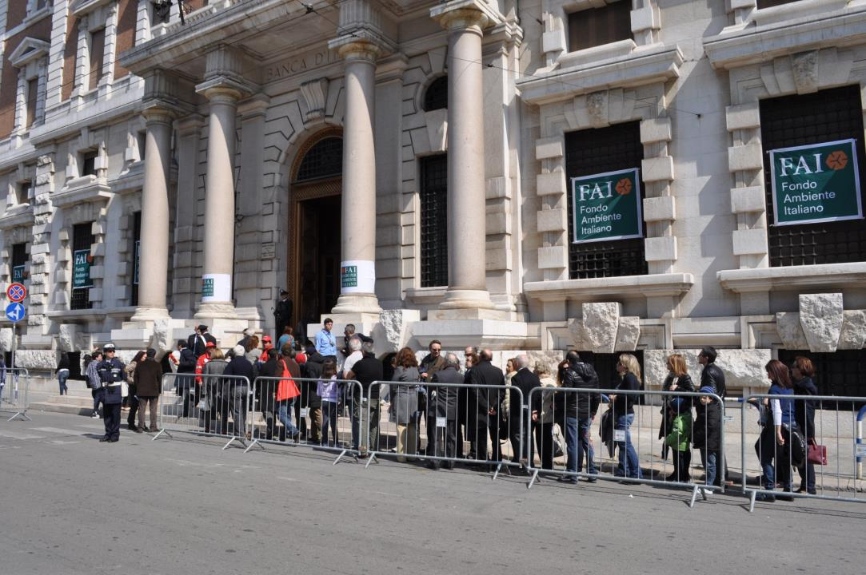
“Mein einziger Vorschlag an die neue Organisation ist, bei allen Ihre Aktivitäten Leute einzubeziehen. Das ist der Schlüssel zum Erfolg.”

Slide 6
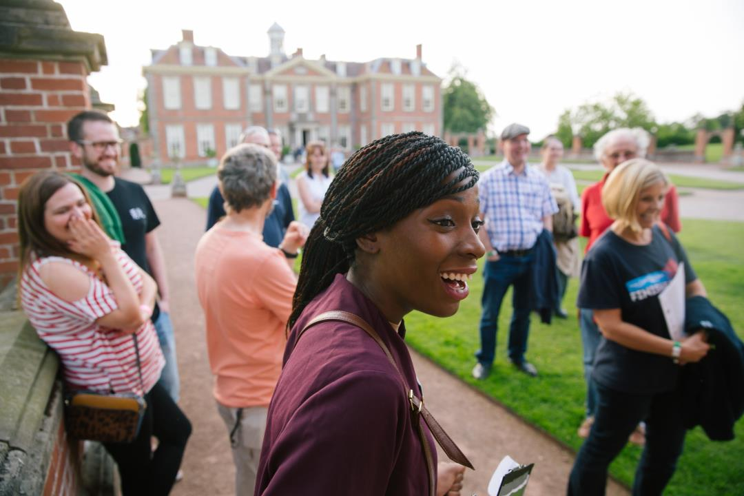
“Begeisterung ist ansteckend”

Slide 8
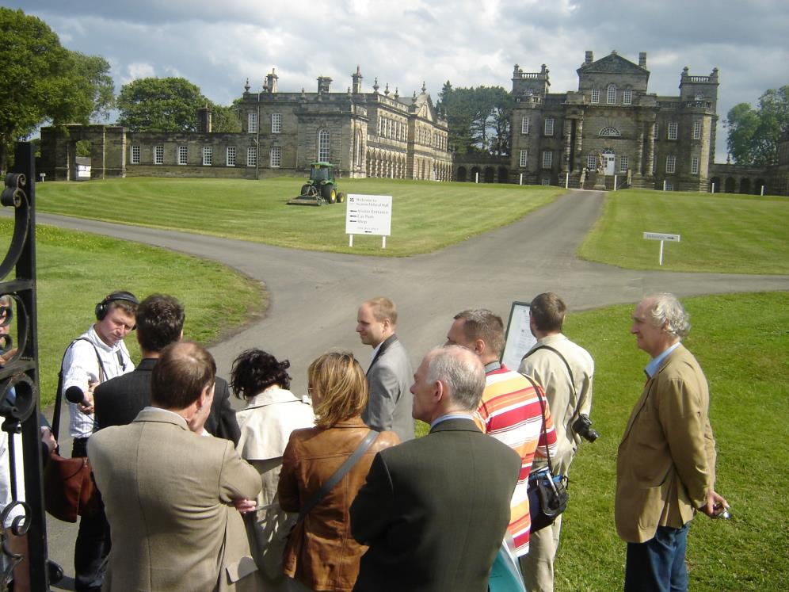
INTO visit to Seaton Delaval Hall

Slide 9
Canon Hardwicke Rawnsley (centre) with Beatrix Potter (right)

Slide 10
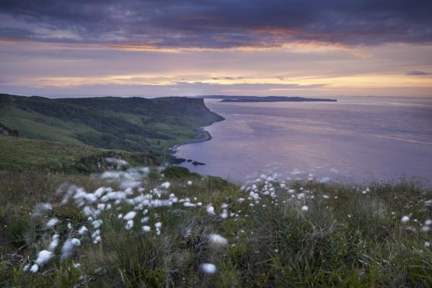
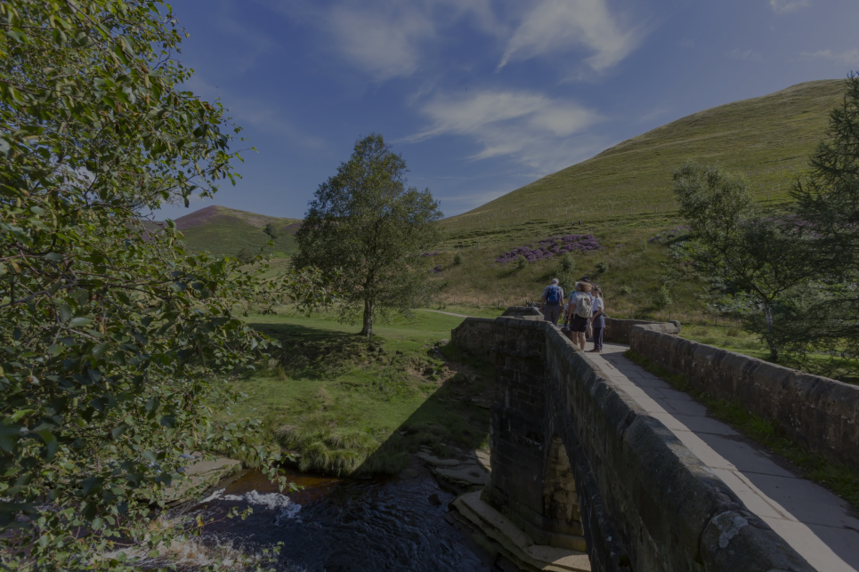
500 properties
1,255 km coastline
248,000 ha land

Slide 11
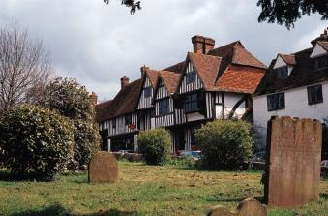
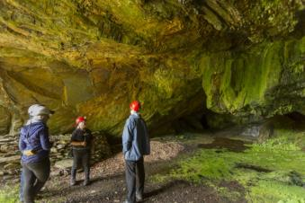
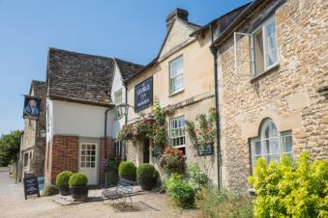
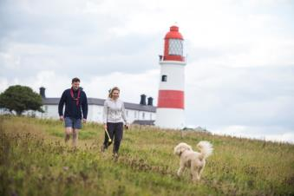
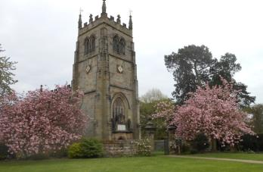
4.5 m
59 villages
2 gold mines
61 pubs
12 light houses
49 churches

Slide 12
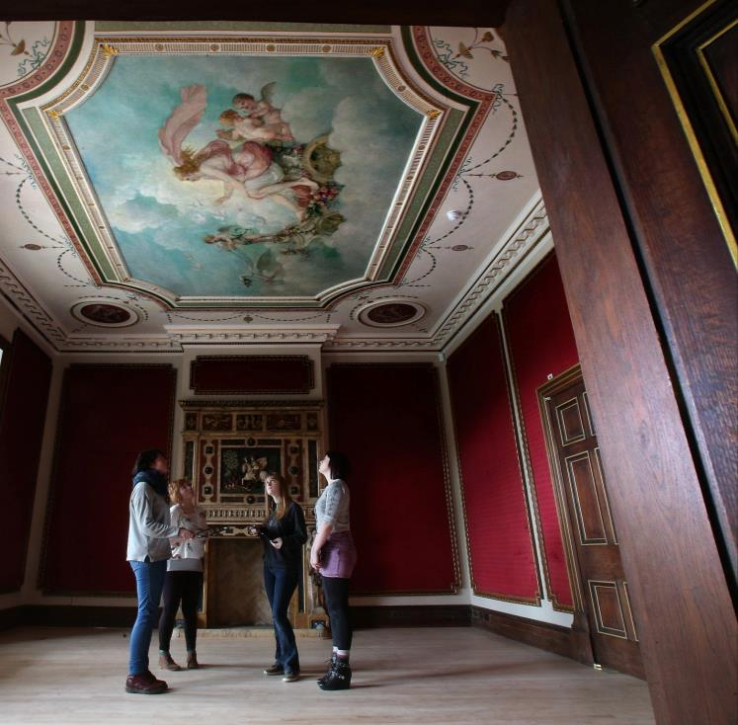
5.5 m members
70,000 staff and volunteers

Slide 13
Alfriston Clergy House, 1896
1895 – 100 Mitglieder
1905 – 456 Mitglieder
1915 – 689 Mitglieder
1925 – <1000 Mitglieder

Slide 14
Downton Abbey

Slide 15
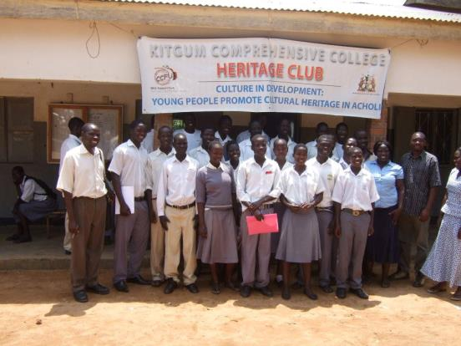
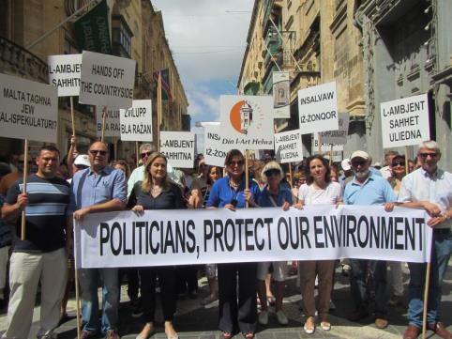
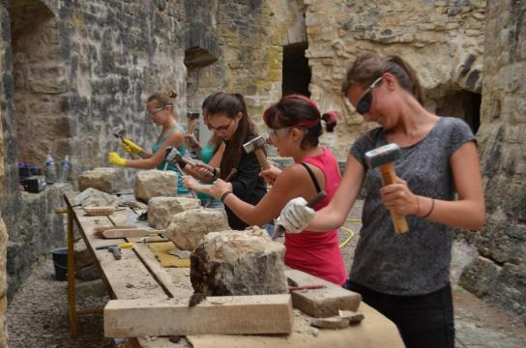
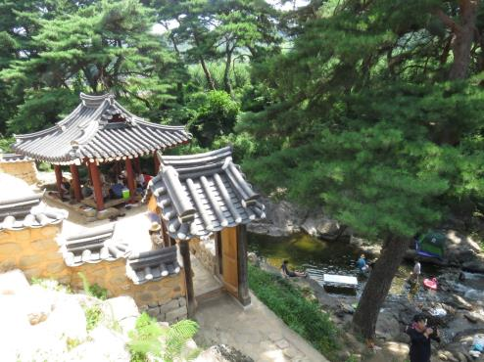
Youth programming in Uganda Campaigning in Malta
Rempart’s working holidays in France National Trust of Korea

Slide 16
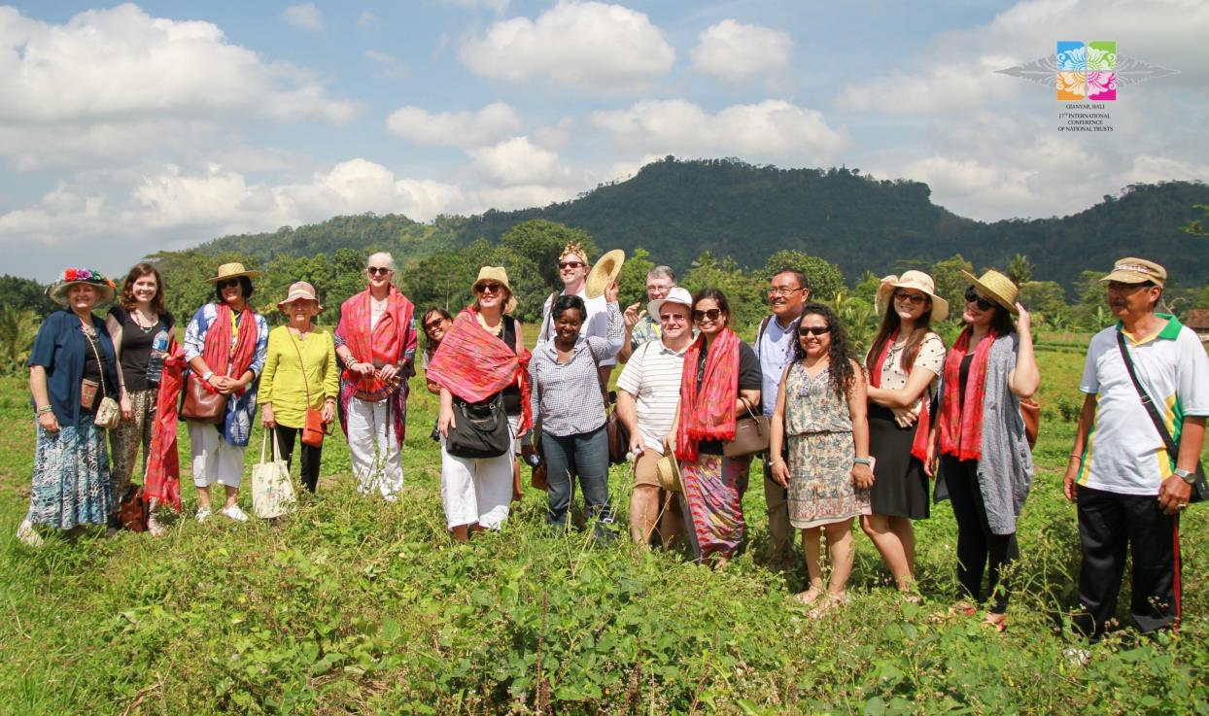
“Part of the National Trust Family”

Slide 17
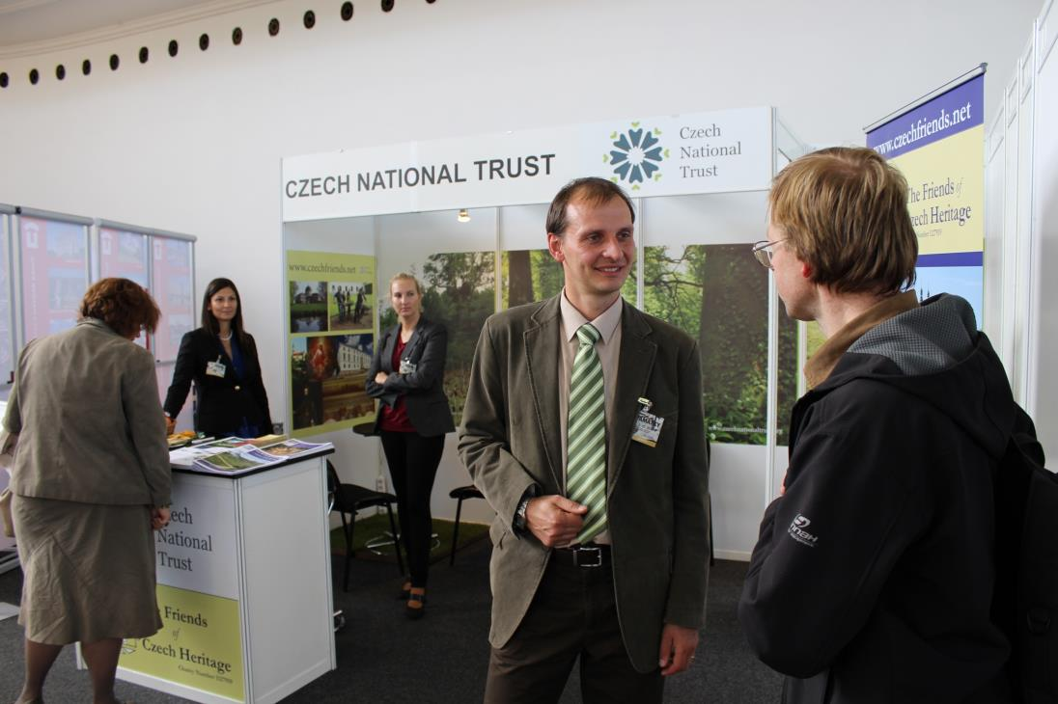
“Growing capacity for conservation”

Slide 18
“Voicing concerns on common issues”
Notes:
Dachen Wetlands, Taiwan

Slide 19
Innocastle project team in Romania

Slide 20
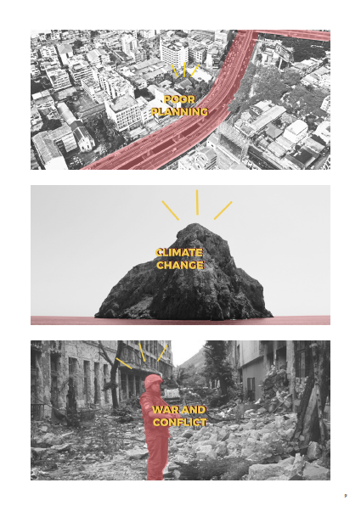
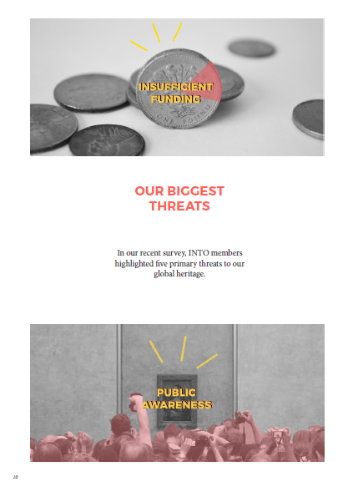
9

Slide 21
Birmingham Pride

Slide 22
“Every time an abandoned warehouse becomes a grocery store, an old hotel becomes a community center, or a church is reborn as a dance studio, preservation is helping to meet the needs of today’s citizens.”
Stephanie Meeks, President, National Trust for Historic Preservation

Slide 24
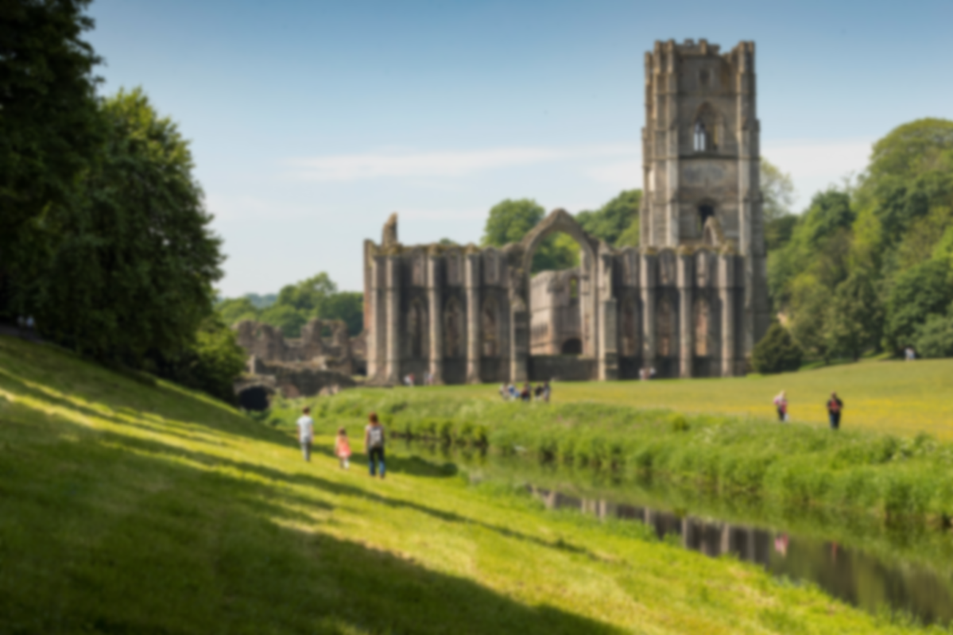
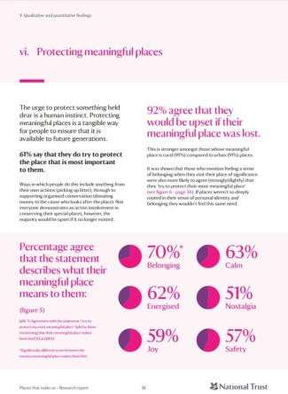
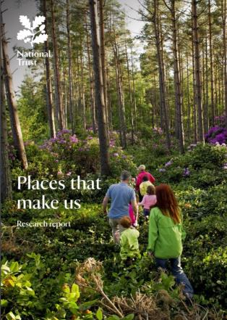
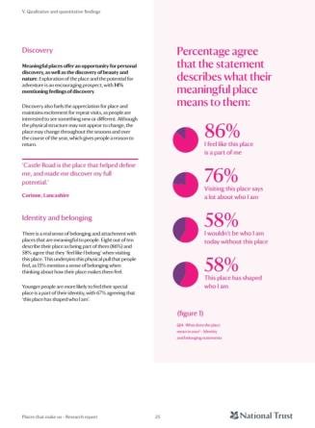

Slide 25
Judy Murray hates “when rain stops play” but she loves Scotland’s “national treasures”

Slide 26
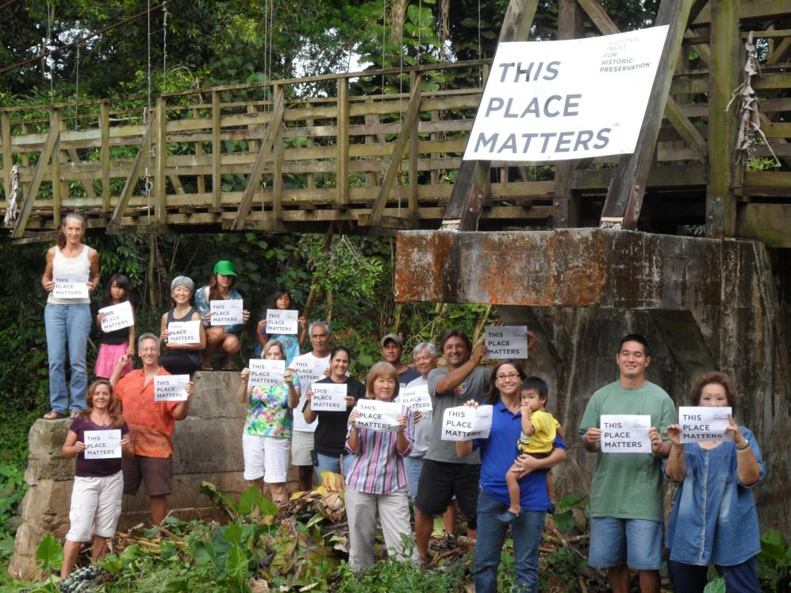
“Community”
Notes:
Community

Slide 27
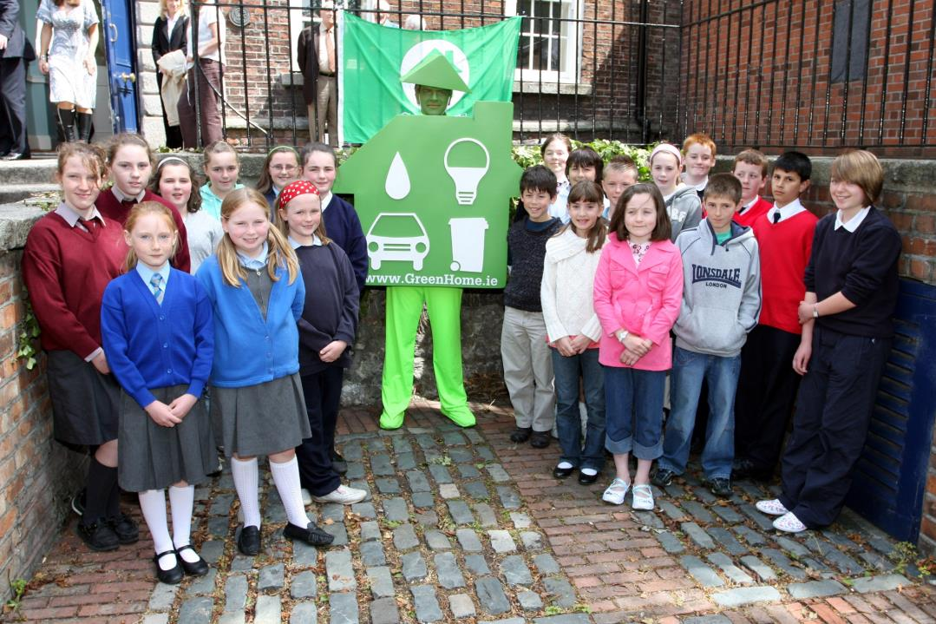
“Children”
Notes:
Children

Slide 28
“Constitution”
Notes:
Constitution

Slide 29
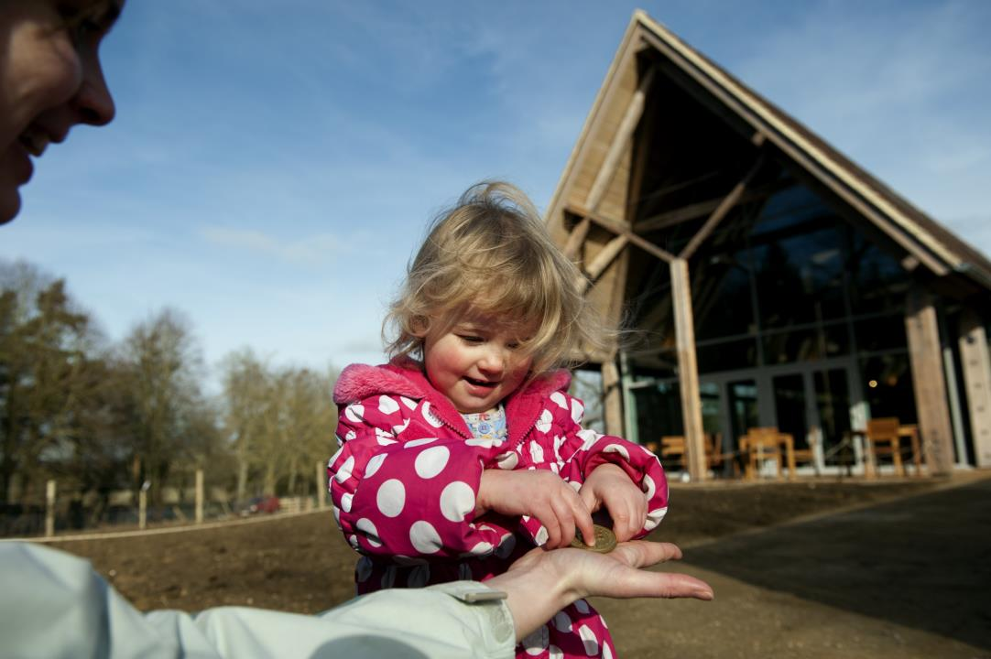
“Cash”
Notes:
Cash

Slide 30
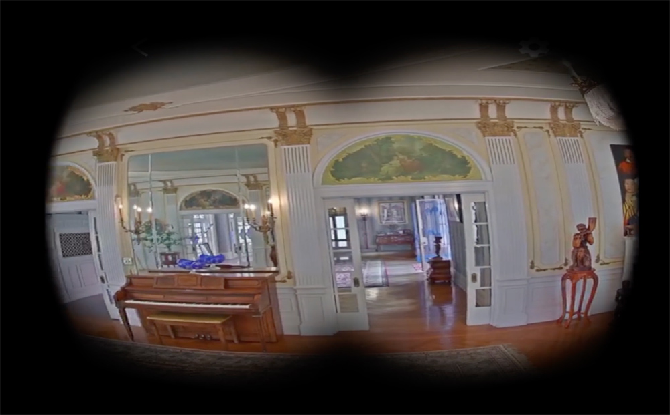
“Change”
Notes:
Change

Slide 31
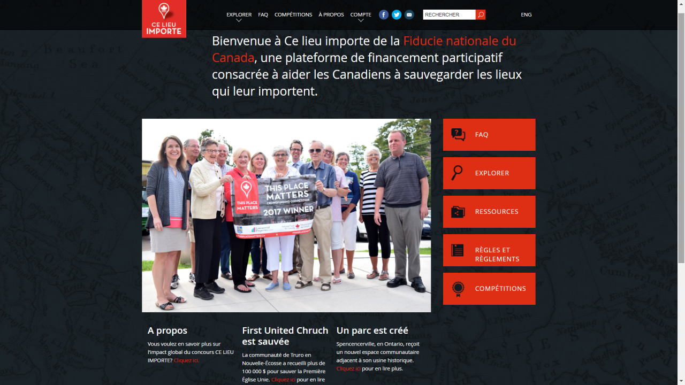
“Copy”
Notes:
Copy

Slide 32
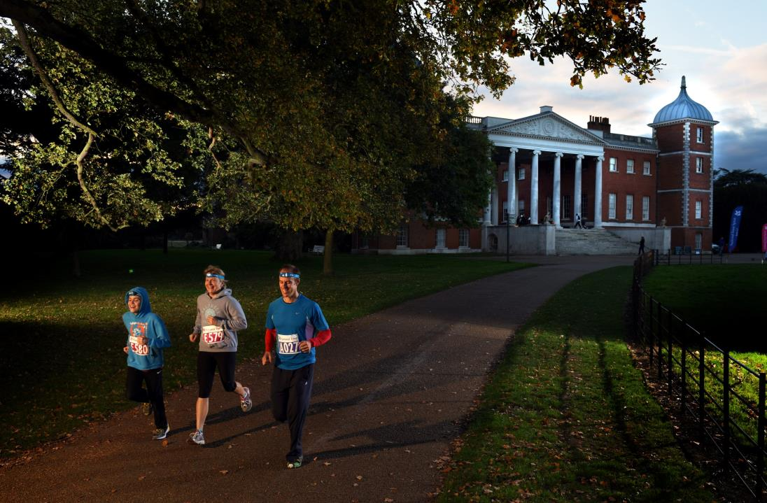
“Collaborate”
Notes:
Collaborate

Slide 33
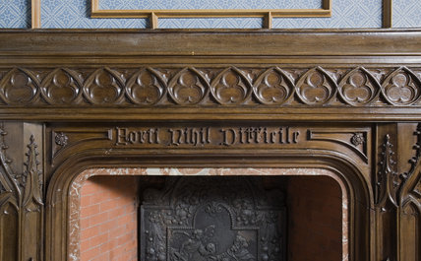
“Be a Brave Bavaria!”
“Forti Nihil Difficile”
“Vielen Dank”

Slide 34
www.intoorg.org

